Slide 1

Bienvenue !

Slide 2
AUTOMATANTS
INTRODUCTION A
L’IA ET AUX RESEAUX
DE NEURONES
Fotis KAPOTOS:
Telegram : @Fotisk07, WhatsApp : 0768265396

Slide 3
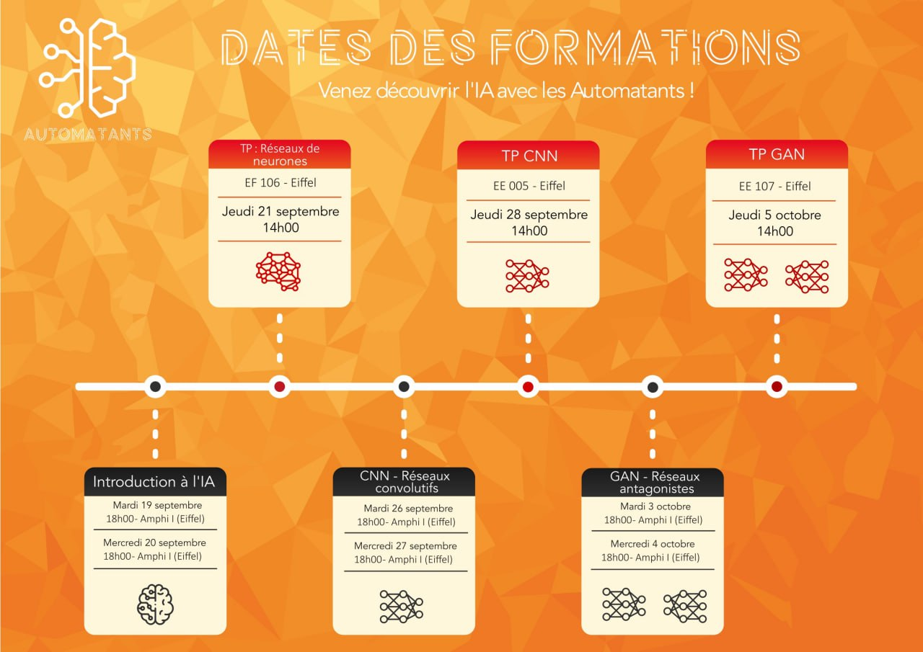

Slide 4
Prochainement
Réunion ouverte à tous Lundi 25/09 à 20h30 au HubIA (sc.175) !
Premier Challenge Samedi 30/09

Slide 5
AUTOMATANTS
INTRODUCTION A
L’IA ET AUX RESEAUX
DE NEURONES
Fotis KAPOTOS:
Telegram : @Fotisk07, WhatsApp : 0768265396

Slide 6
Plan:
Introduction
Un peu d’histoire
Motivation
Machine Learning
Votre premier réseau de neurones
Problème
Mise en place
Réseaux des neurones
Apprentissage
IA et Ethique

Slide 7
Introduction

Slide 8
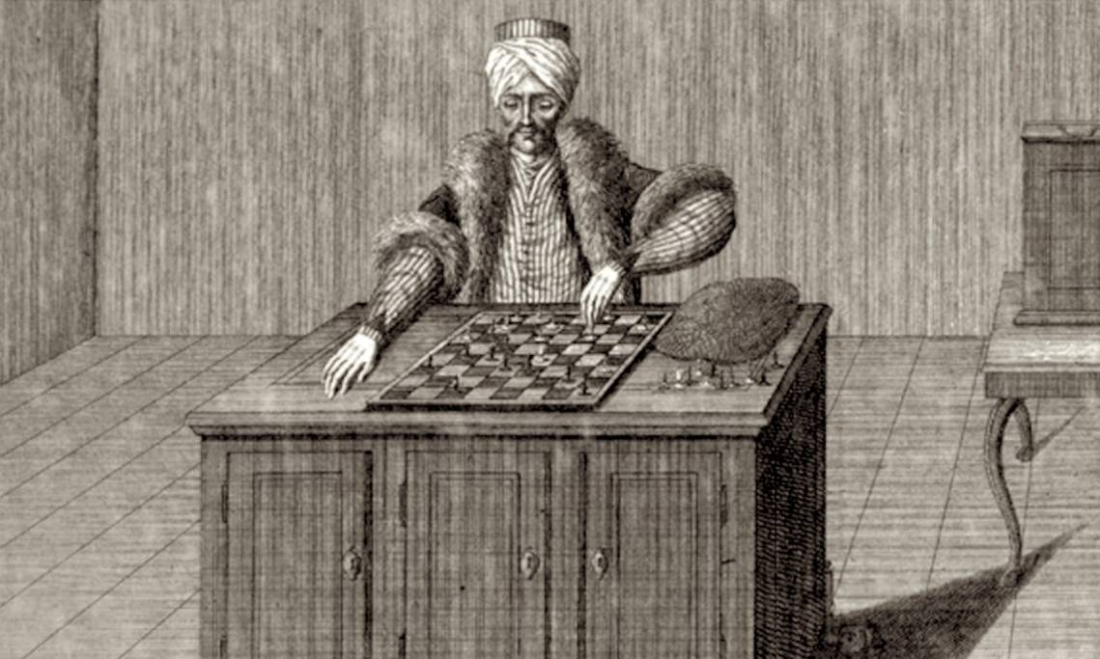
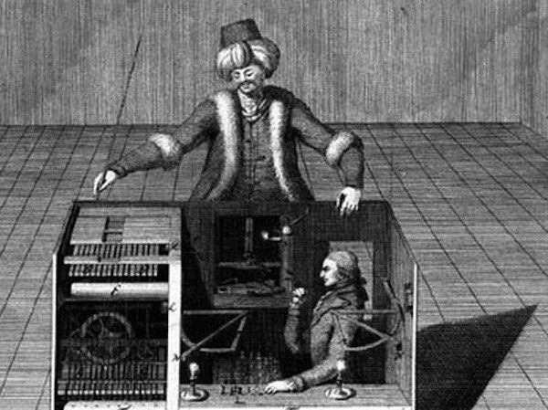
Une IA dès 1770 ?
Le Turc mécanique

Slide 9
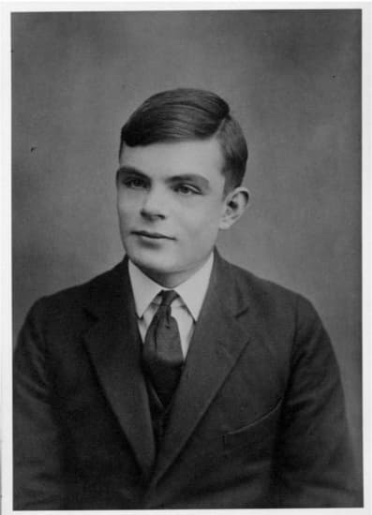

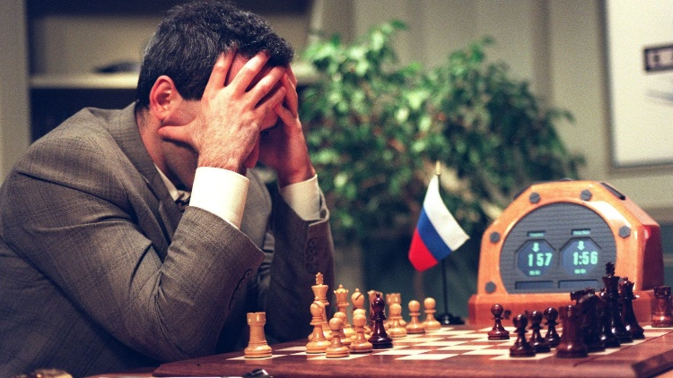
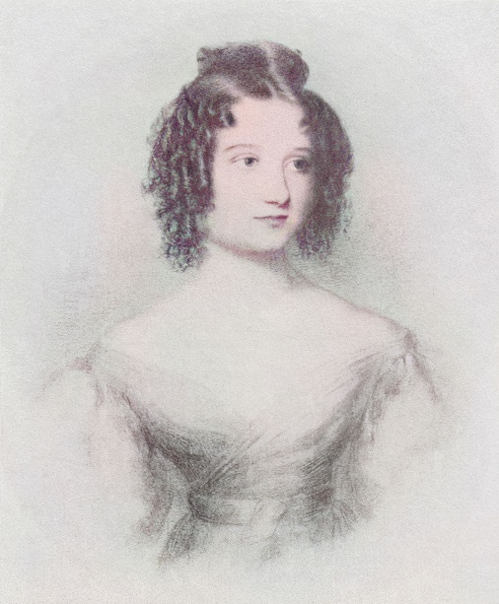
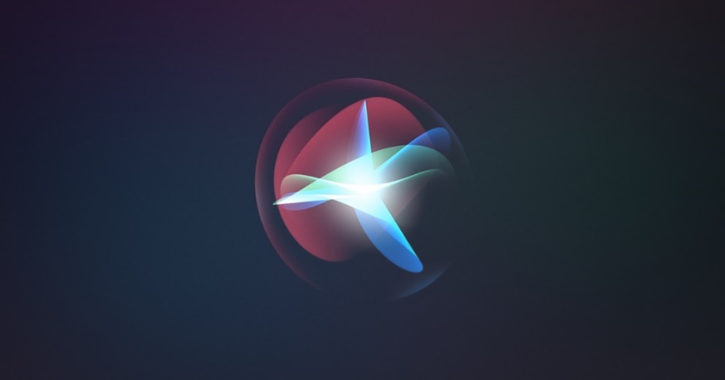
Et ensuite ?
1842
2007
1930
1997
2022
Notes:
Imagenet -> Accès libre et standarisé

Slide 10
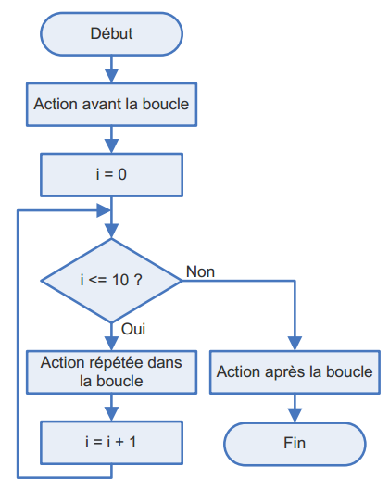
Algorithmique
Ensemble des règles opératoires propres à un calcul ; suite de règles formelles.

Slide 11
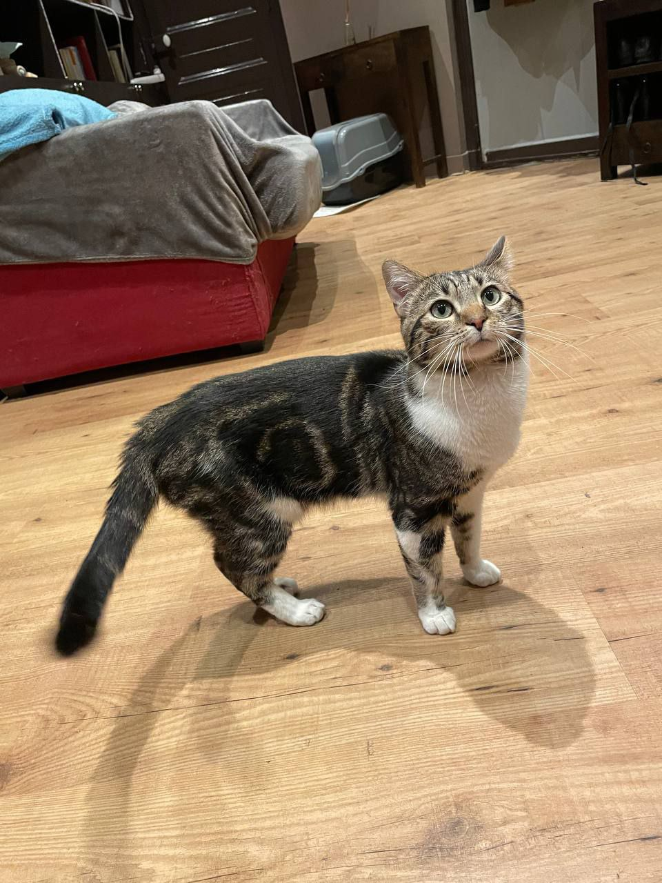

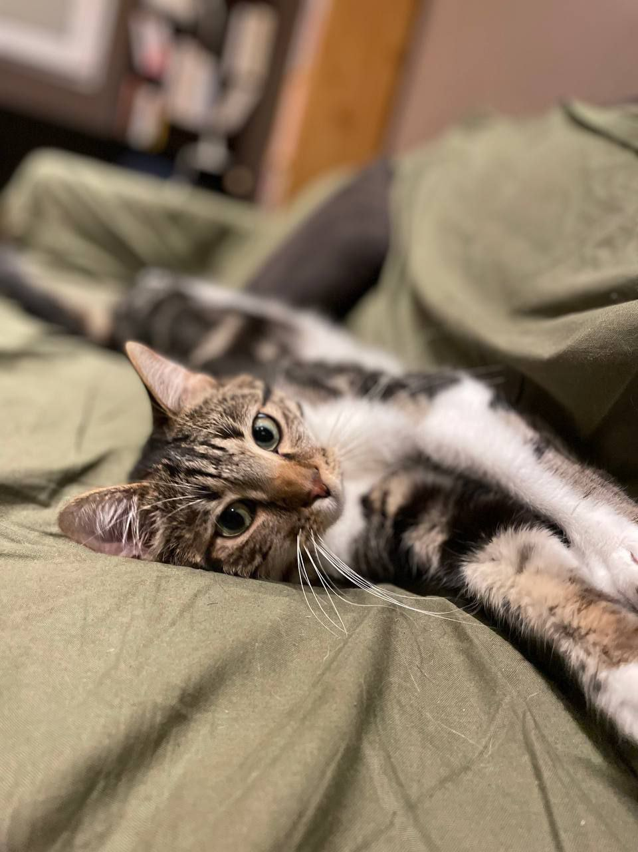
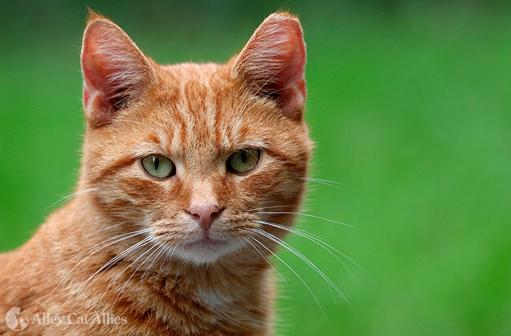
Question ?

Slide 12
Machine Learning
Le Machine Learning est un champ d'étude de l'intelligence artificielle qui donne aux ordinateurs la capacité d'« apprendre » à partir de données, c'est-à-dire d'améliorer leurs performances sans être explicitement programmés

Slide 13
Un peu de vocabulaire
Machine Learning
Supervisé
Non supervisé
Par renforcement
Des données
Des labels
Des données
Interaction avec l’environnement
Réseaux de neurones

Slide 14
Questions ?

Slide 15
Votre Premier Réseaux des neurones
1) Problème

Slide 16
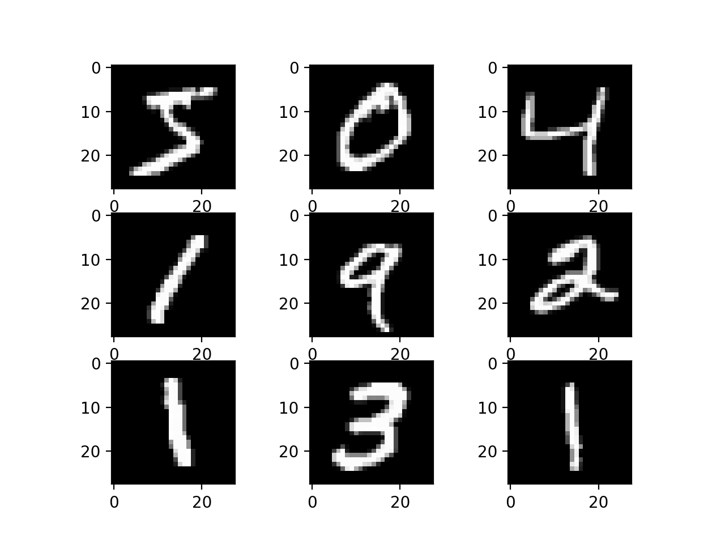
Reconnaissance des chiffres

Slide 17
II. Premiers réseaux de neurones
2) Mise en place

Slide 18
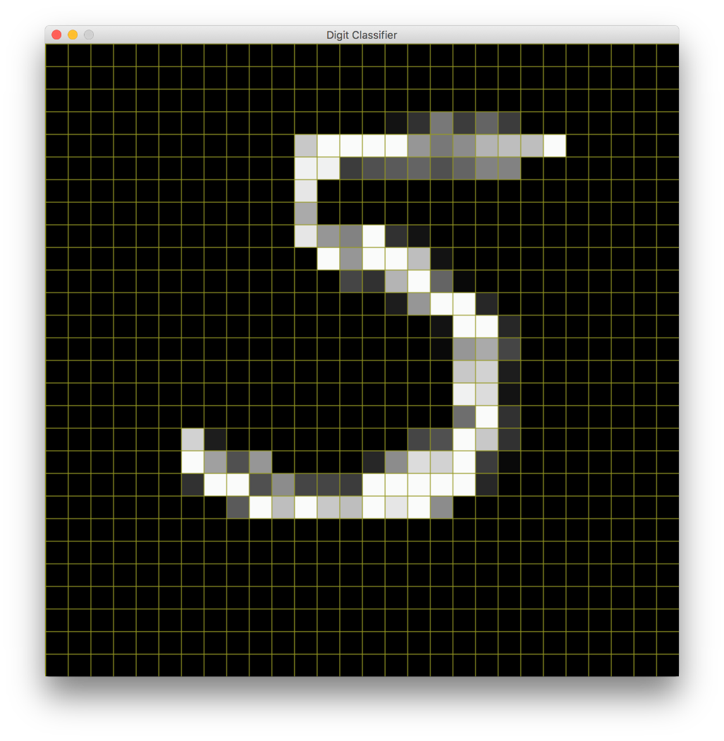
Construction
676 éléments
0.5
0.2
.
.
.
.
.
0.6
1
26 pixels
26 pixels

Slide 19
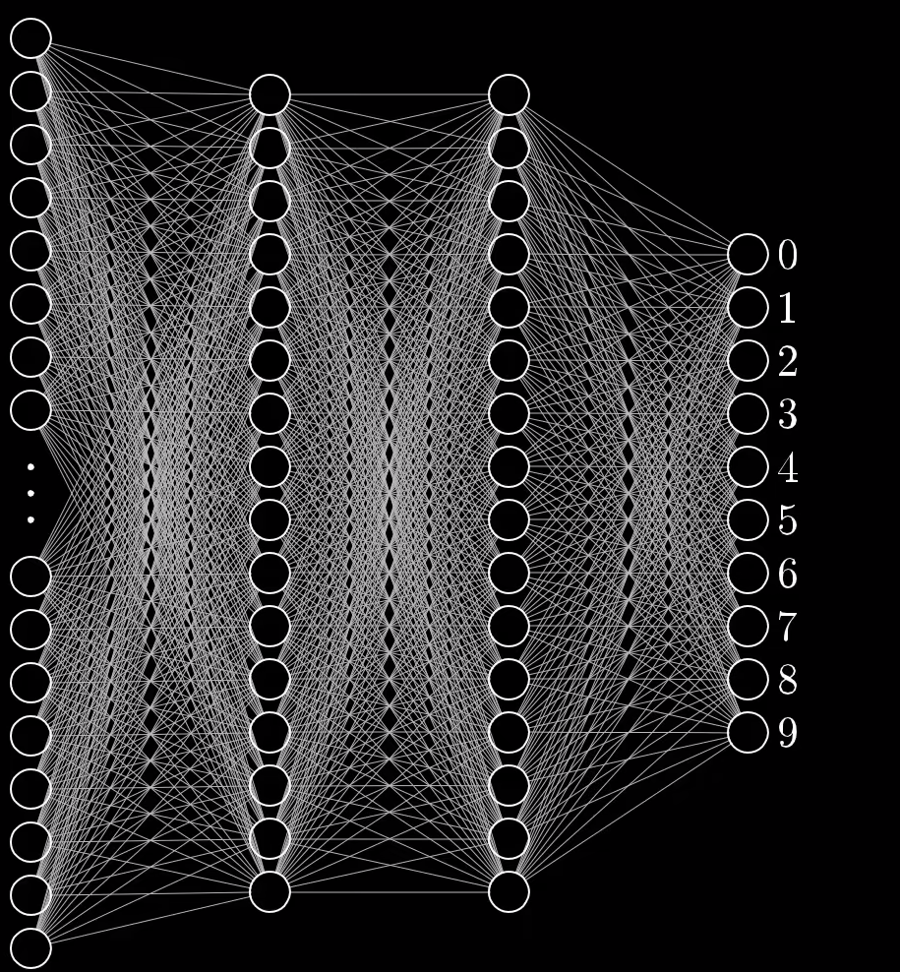
Mise en place
Boite Noire
Exemple pour 5
0
0.1
0
0
0.05
0.8
0.05
0
0
0
676

Slide 20
Récap
0.5
0.2
.
.
.
.
.
0.6
1
0
0.1
0
0
0.05
0.8
0.05
0
0
0
Réseau des neurones

Slide 21

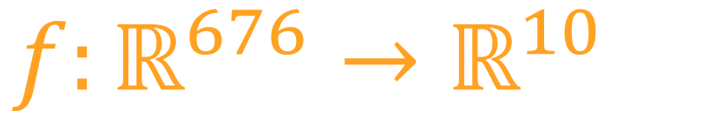
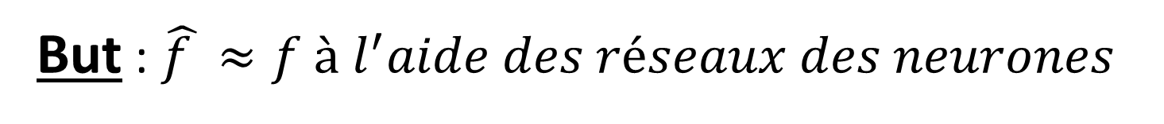
Récap Mathématique
$f:ℝ^{676}→ℝ^{10}$
$$\hat{f}:ℝ^{676}→ℝ^{10}$$
But : $\hat{f }≈f à l^{′}aide des réseaux des neurones$

Slide 22
Questions ?

Slide 23
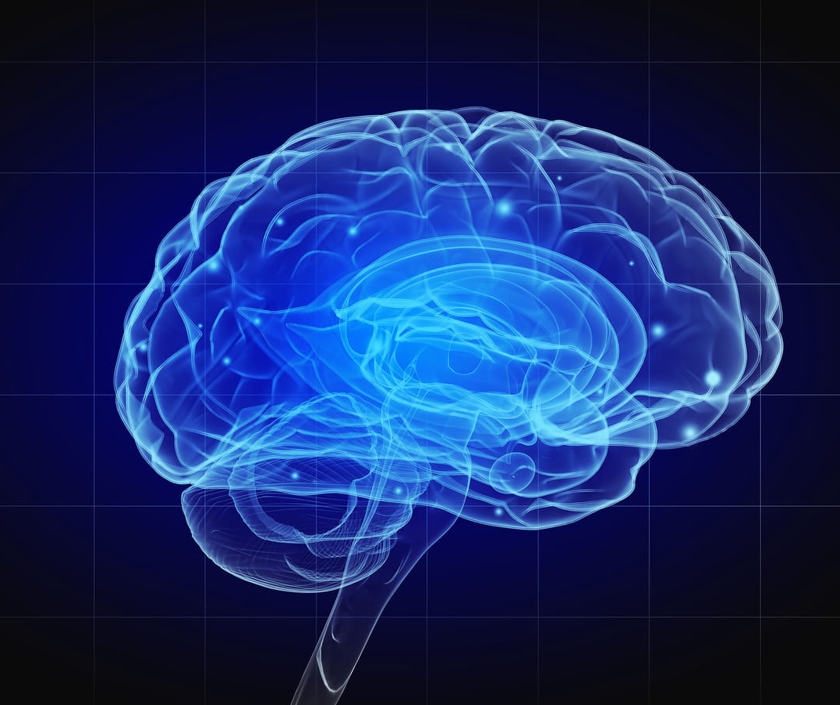
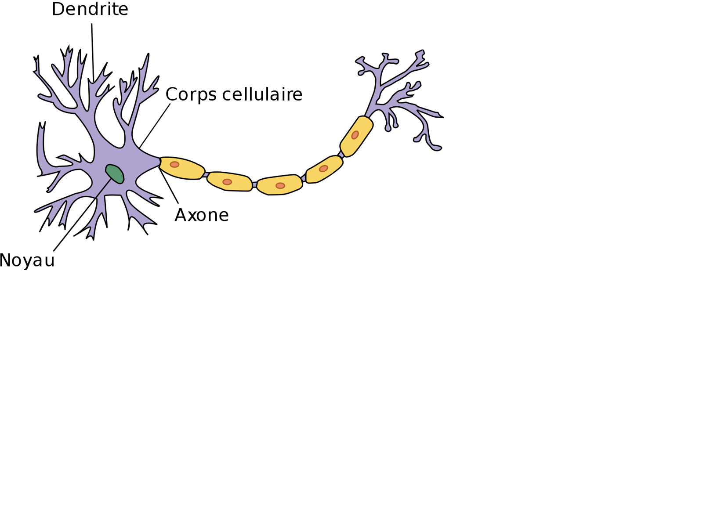
Approche biologique: le cerveau
Notes:
Donald Hebb
Cerveau pas compliqué mais composé des plusieurs éléments très simples: émergence

Slide 24
Réseaux des Neurones

Slide 25
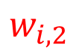

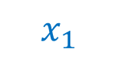

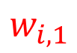

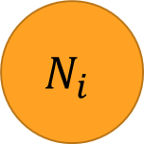
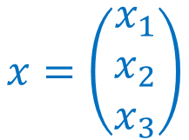

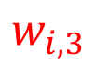
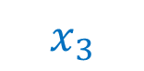
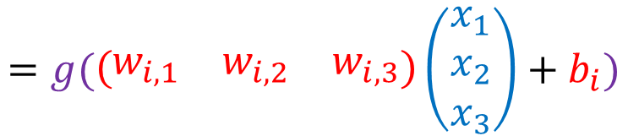
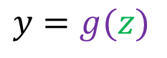

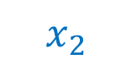

Un neurone : le perceptron
$$x_{1}$$
$$w_{i,1}$$
$$w_{i,2}$$
$$N_{i}$$
$$g$$
$$x_{2}$$
$$z=w_{i,1}x_{1}+w_{i,2}x_{2}+w_{i,3}x_{3}+b_{i}$$
$$y=g(z)$$
Pré-activation
Activation
$$x_{3}$$
$$w_{i,3}$$
$$x=\left(\begin{matrix}x_{1} \\ x_{2} \\ x_{3}\end{matrix}\right)$$
$$W_{i} =\left(\begin{matrix}w_{i,1} & w_{i,2} & w_{i,3}\end{matrix}\right)$$
$$g(W_{i}.x+b_{i})$$
$$Entrée:$$
$Paramètres$:
$$Sortie:$$
$$b_{i}$$
$$=g(\left(\begin{matrix}w_{i,1} & w_{i,2} & w_{i,3}\end{matrix}\right)\left(\begin{matrix}x_{1} \\ x_{2} \\ x_{3}\end{matrix}\right)+b_{i})$$
$$y=g\left(w_{i,1}x_{1}+w_{i,2}x_{2}+w_{i,3}x_{3}+b_{i}\right)$$
$$=g(W_{i}.x+b_{i})$$

Slide 26
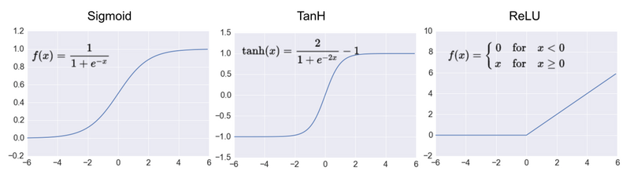
Fonction d’activation

Slide 27



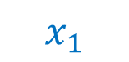

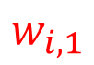
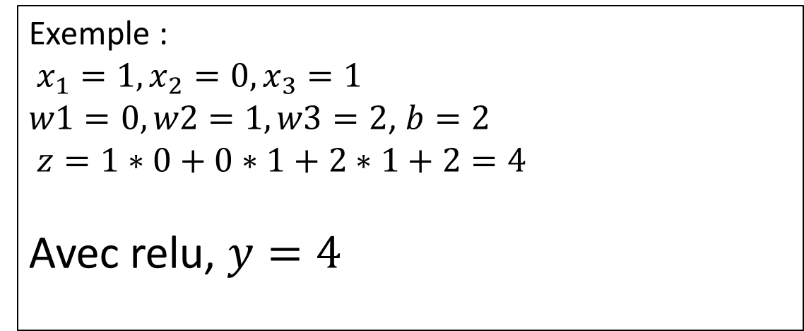
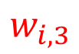
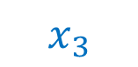
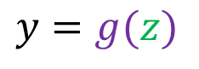
Example
$$x_{1}$$
$$w_{i,1}$$
$$w_{i,2}$$
$$N_{i}$$
$$g$$
$$x_{2}$$
$$z=w_{i,1}x_{1}+w_{i,2}x_{2}+w_{i,3}x_{3}+b_{i}$$
$$y=g(z)$$
Pré-activation
Activation
$$x_{3}$$
$$w_{i,3}$$
Exemple :
$x_{1}=1, x_{2}=0, x_{3}=1$
$w1=0, w2=1, w3=2$, $b=2$
$z=1∗0+0∗1+2∗1+2=4$
Avec relu, $y=4$

Slide 28
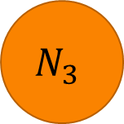
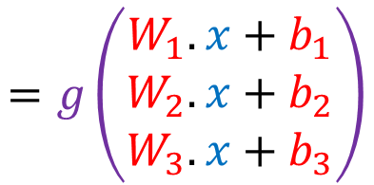
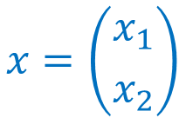

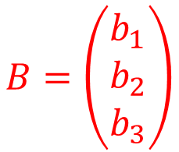

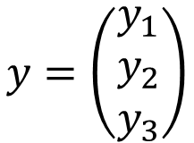
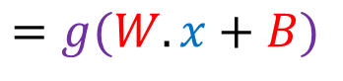
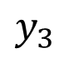
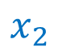
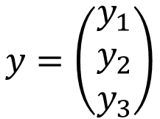
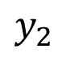
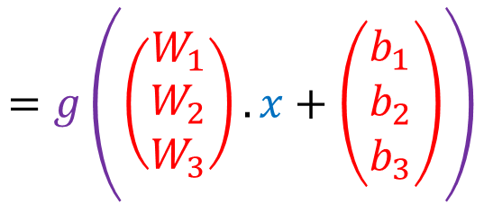
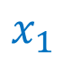
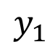
Couche de neurones: des perceptrons en parallèles
$$g(W_{1}.x+b_{1})$$
$$N_{1}$$
$$y_{1}$$
$$B=\left(\begin{matrix}b_{1} \\ b_{2} \\ b_{3}\end{matrix}\right)$$
$$x_{1}$$
$$x=\left({x_{1} \atop x_{2}}\right)$$
$$g(W_{2}.x+b_{2})$$
$$N_{2}$$
$$y_{2}$$
$$x_{2}$$
$$y=\left(\begin{matrix}y_{1} \\ y_{2} \\ y_{3}\end{matrix}\right)$$
$$g(W_{3}.x+b_{3})$$
$$N_{3}$$
$$y_{3}$$
$$=g\left(\begin{matrix}W_{1}.x+b_{1} \\ W_{2}.x+b_{2} \\ W_{3}.x+b_{3}\end{matrix}\right)$$
$$=g\left(\left(\begin{matrix}W_{1} \\ W_{2} \\ W_{3}\end{matrix}\right).x+\left(\begin{matrix}b_{1} \\ b_{2} \\ b_{3}\end{matrix}\right)\right)$$
$$y=\left(\begin{matrix}y_{1} \\ y_{2} \\ y_{3}\end{matrix}\right)$$
$$=g(W.x+B)$$

Slide 29
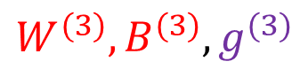
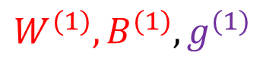




Le réseau de neurones : le multi-perceptron
$$x=\left(\begin{matrix}x_{1} \\ x_{2} \\ x_{3}\end{matrix}\right)$$
$$y$$
$$W^{(4)}, B^{(4)}, g^{(4)}$$
$$W^{(3)}, B^{(3)}, g^{(3)}$$
$$W^{(1)}, B^{(1)}, g^{(1)}$$
$$W^{(2)}, B^{(2)}, g^{(2)}$$
$$y=g^{(4)}\left(B^{(4)}+W^{(4)}g^{(3)}\left(B^{(3)}+W^{(3)}g^{(2)}\left(B^{(2)}+W^{(2)}g^{(1)}(B^{(1)}+W^{(1)}x)\right)\right)\right)$$

Slide 30

Réseau des Neurones - Sortie

Slide 31
Enfin,
Nous avons
3 couches
16 neurones par couche et 10 pour la dernière
676 entrées
Ainsi les paramètres :
Première couche : 676 * 16 + 16
Deuxième couche : 16*16 + 16
Troisième couche: 16*10 + 10
Finalement : 11 274 paramètres

Slide 32

Récap Mathématique
$f:ℝ^{676}→ℝ^{10}$
$$\hat{f}:ℝ^{676}→ℝ^{10}$$
Dépend de 11 274 paramètres !
But : $\hat{f }≈f à l^{′}aide des réseaux des neurones$

Slide 33

Plein de paramètres à régler…

Slide 34
Questions ?

Slide 35
Apprentissage

Slide 36


Initialisation
N’importe quoi !
0.21
0.2
0.1
0.034
0.045
0.2
0.05
0.15
0.01
0.02

Slide 37

Données

Slide 38

Initialisation
N’importe quoi !
0.21
0.2
0.1
0.034
0.045
0.2
0.05
0.15
0.01
0.02
0
0
0
0
0
1
0
0
0
0
VS

Slide 39

Fonction de coût

Slide 40


Récap
$$f:ℝ^{676}→ℝ^{10}$$
$\hat{f}:ℝ^{676}→ℝ^{10}$ qui dépend des paramètres
$L : ℝ^{11 274} →ℝ$ qui dépend aussi des paramètres
A minimiser !

Slide 41



Fonction de coût
$$L$$

Slide 42
Questions ?

Slide 43


Slide 44



La descente de gradient
Learning rate
$$w ←w − α\frac{∂L}{∂w}(x)$$

Slide 45


Sur notre exemple
$$∇ L\left(W\right)= \left(\begin{aligned}\frac{∂L}{∂w_{1}} \\ \frac{∂L}{∂w_{2}} \\ . \\ . \\ . \\ \frac{∂L}{∂w_{11 273}} \\ \frac{∂L}{∂w_{11 274}}\end{aligned}\right)= \left(\begin{aligned}0.13 \\ −0.45 \\ 0.32 \\ . \\ . \\ . \\ 0.32 \\ 0.12 \\ −0.32\end{aligned}\right)$$
$W= \left(\begin{aligned}3.2 \\ −3.12 \\ 6 \\ . \\ . \\ . \\ 0.32 \\ −1.32 \\ 2.30\end{aligned}\right)$

Slide 46

Backpropagation
Fonction de perte
$$∇ L\left(W\right)$$
Fonction de perte
$$W^{′}=W − α ∗∇ L\left(W\right)$$

Slide 47


Autograd

Slide 48
Questions ?

Slide 49
III.Les problèmes de l’IA aujourd’hui

Slide 50
A chaque étape ses problèmes
2) La puissance de calcul, essentielle
Définir le problème
Acquérir un dataset
Choix du modèle,
Implémentation
Entraînement
Evaluation
Mise en service
1) La data, cruciale
3) La robustesse des modèles

Slide 51

1) La data : influence des données

Slide 52




1) La data: ça tourne mal !
Notes:
23 mars 2016 de Microsoft

Slide 53


2) La taille des modèles
Le numérique = 4% des émissions de CO2
175 Go de mémoire vive

Slide 54

3) La robustesse des modèles

Slide 55



3) Explicabilité des modèles

Slide 56
Conclusion

Slide 57

C’est cool

Slide 58

Mais,

Slide 59
Merci !

Slide 60
Prochainement
Réunion ouverte à tous Lundi 25/09 à 20h30 au HubIA (sc.175) !
Premier Challenge Samedi 30/09
TP JEUDI 14H00 EF.106

